Slide 1

영화 예매 프로그램 (BIT CINEMA)
2조
김도훈 강문영
김병채 신이솜

Slide 2
목차
프로젝트 목적
프로젝트 개요
개발 환경
UseCase Diagram
데이터베이스 관계도
요구사항 명세서 요약
요구사항 명세서 상세

Slide 3
1. 프로젝트 목적
지금까지 배워왔던 JAVA(언어), ORACLE(DataBase)의 기능을 활용하여 응용 프로그램 개발을 하여 프로그래밍 능력 향상을 위해
팀 프로젝트를 통해 커뮤니케이션 능력을 배양하고, 역할 분담을 통한 개인이 아닌 팀 단위 프로젝트시 발생할 문제들을 미리 대비하기 위해.

Slide 4

2. 프로젝트 개요
시스템 개요
영화 예매 시스템
사용자는 프로그램에서 제공하는 영화/날짜/시간/좌석등을 선택하여 영화 예매권을 구매/등록하는 프로그램이다.
시스템 목적
사용자는 자신이 원하는 영화의 상영날짜/상영시간을 선택하여 원하는 좌석을 선택해 해당 영화의 티켓을 예매 및 취소 기능을 제공하여 손쉽게 영화 예매를 하고 과거에 봤었던 영화 목록을 기록하는 기능을 제공하는 것에 목적이 있다.
개발 방향
영화에 대한 요약 정보를 제공하고, 등록된 일정에 맞춰 영화,상영일,좌석등을 선택하여 예매 할 수 있는 기능을 구현한다.
사용자는 예매한 영화 티켓에 대한 정보를 확인 할 수 있고, 예매한 티켓을 취소 할 수 있는 기능을 제공한다.

Slide 5




3. 개발 환경
운영체제(OS) : 윈도우 10(64bit)
개발 IDE : Eclipse(EE)
개발언어 : Java SE 14.0.2
데이터베이스 : ORACLE(DataBase 18C)
협업 도구 : Git – GitHub

Slide 6
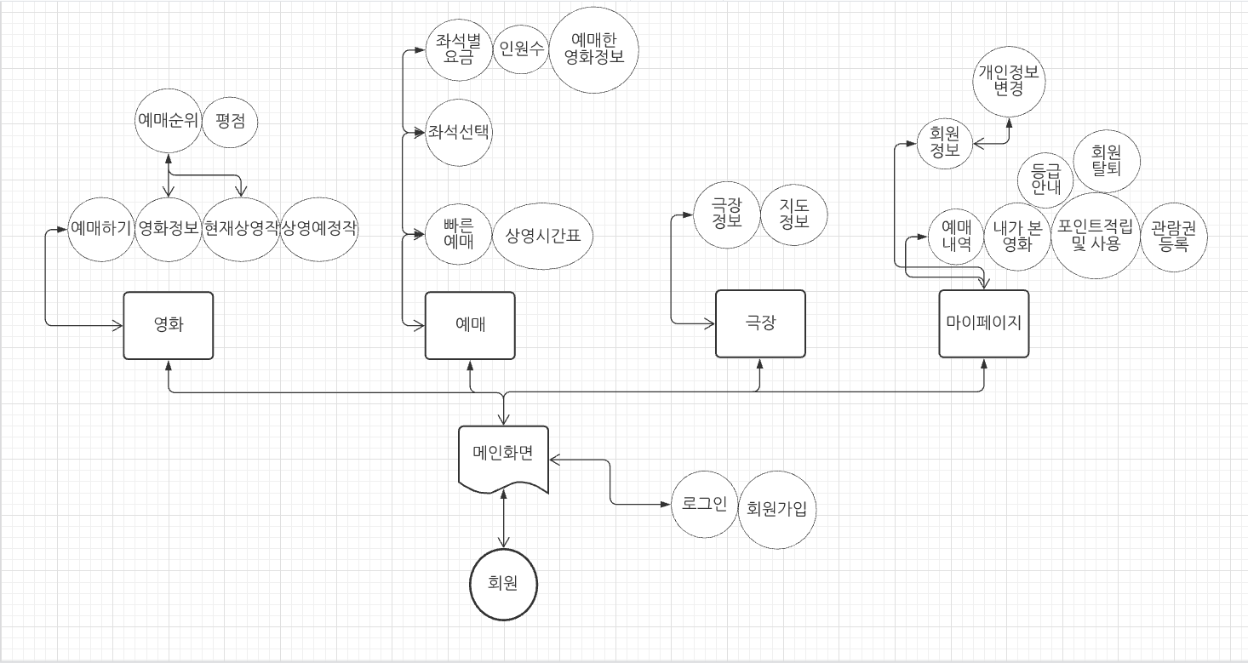
3. Use Case Diagram

Slide 7
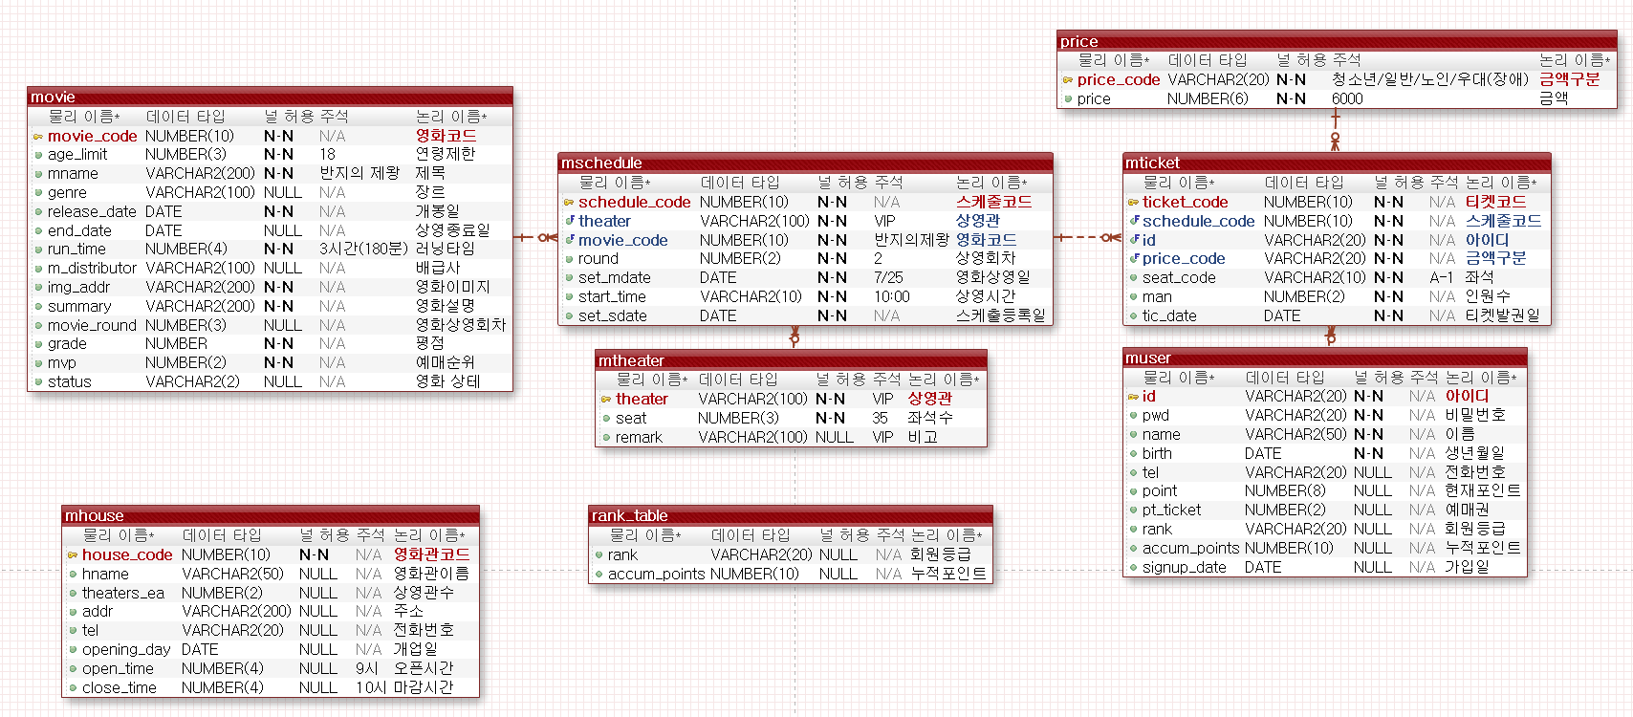
4. 데이터베이스 관계도

Slide 8
5. 요구사항 명세서 요약
요구사항 분류 |  | 기능 요구사항 요약
요구사항 번호 |  | USER-00
요구사항 명칭 |  | 영화티켓 예매 및 내역 확인
요구사항 상세설명 | 정의 | 영화 상영 스케줄 확인과 영화티켓 예매 및 취소 기능 사용자가 예매 했던 이력을 저장하는 기능
 | 세부내용 | 현재상영중/상영예정작 영화정보 확인기능 (포스터 이미지, 상세정보) – 영화 DB연동 상영 스케줄 확인 기능 – 영화, 스케줄 DB연동 회원 가입 / 로그인 / 탈퇴기능 / 개인정보 변경 – 유저DB 연동 영화티켓 예매(날짜,시간,좌석 정보 제공) 기능 – 영화,스케줄,티켓 DB 연동 영화티켓 취소기능 – 티켓,유저 DB 연동 예매 했던 티켓 이력 제공 기능 – 티켓DB 연동

Slide 9
감사합니다.

